Slide 1
灌溉喷洒系统的布置与移动
Positioning and Moving Sprinkler Systems for Irrigation
2008.4.22
数学建模工作室

Slide 2
问题: 灌溉喷洒系统的布置
与移动问题
80m
20m
30m
怎样安装才能用最少的时间去灌溉一片80 米×30 米的农田?
你们需要确定喷头的数量以及喷头之间的距离, 同时还要给出一个移动管道, 包括需要把管道移动到什么位置的工作进度表.
农田任何部分接受的水量不得超过每小时0.75 厘米, 同时农田的每个部分每4 天至少要接受2 厘米的水量. 尽可能均匀地使用洒水的总量.

Slide 3
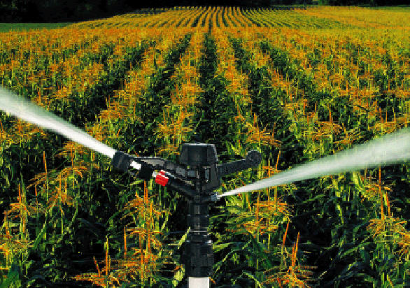
农业灌溉喷洒图

Slide 4
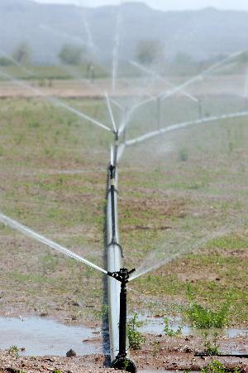

Slide 5
灌溉喷洒系统的布置
与移动问题
本文整体结构
摘要 (Summary)
结构不是固定的,可灵活变动
原则: 结构清晰明了
(背景)介绍 (Introduction)
问题的描述 (Description of Problem)
模型的假设 (Assumptions)
符号定义 (Definitions)
模型的建立求解 (Model)
结论 (Conclusion)
参考文献 (References)

Slide 6
灌溉喷洒系统的布置
与移动问题
本文整体思路
1.确定管道上喷头的个数
2.确定获水量与离喷头距离的关系
3.确定田地的划分规格
4.确定管道的布置与移动

Slide 7
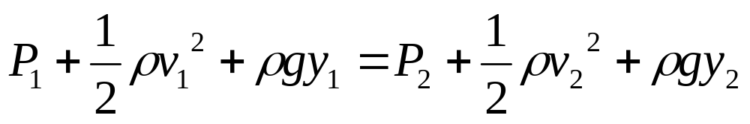





1.确定管道上喷头的个数
伯努利方程 (Bernoulli’s equation):
其中: 是绝对压强,
是水的密度,
是水流速度,
是重力加速度,
是高度.
Notes:
细讲方程

Slide 8

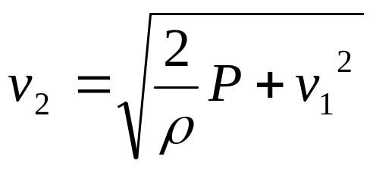
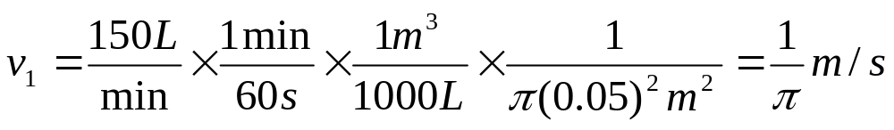
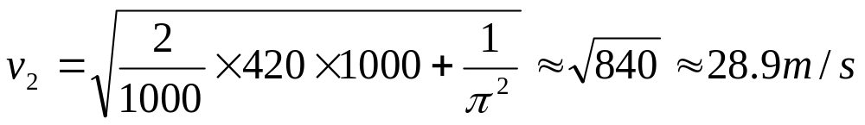
根据假设有, 故有
其中P为相对压强,即P=P₁-P₂.
根据条件有:
把v₁的结果代入上式得到

Slide 9
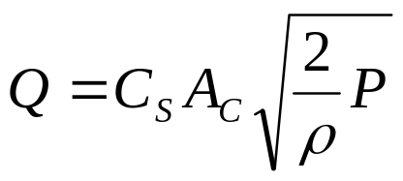
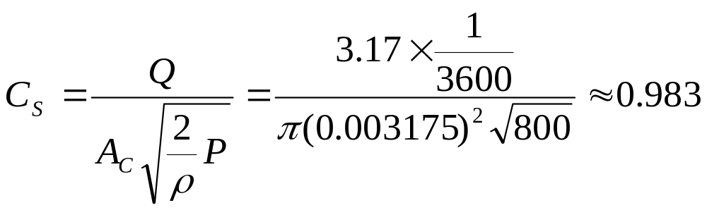

衰减因子的确定:
The volume out of the sprinkler is the speed times the cross-sectional area of the sprinkler times the attenuation factor:
管道流量等于水流速度乘以横截面积乘以衰减因子.
结合数据( from Rain Bird Agricultural Products [n. d.])
衰减后的水流速度为

Slide 10
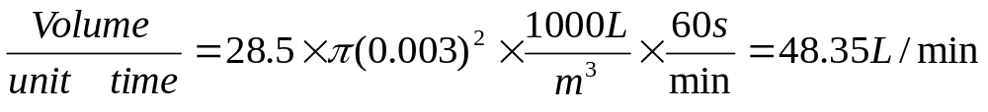
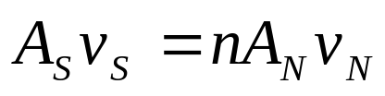


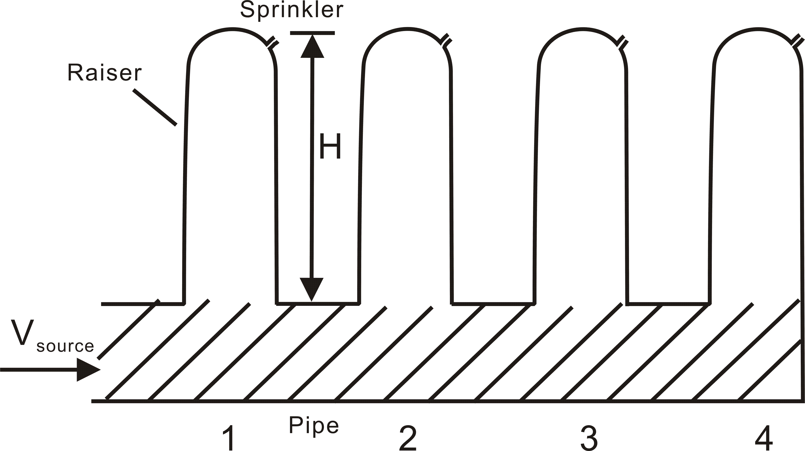



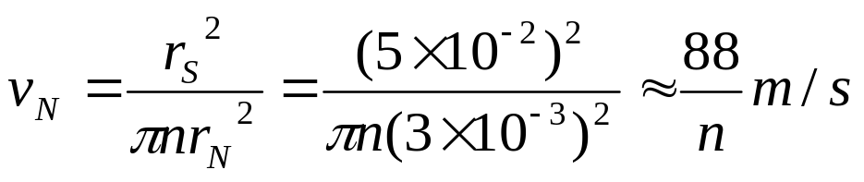
根据连续性方程，流入水的体积等于流出水的体积：
流入体积
流出体积
其中 水源处的横截面积．
水源处水流速度
喷头的个数
喷头的横截面积
流出喷头的速度
当n=4时,有V_{N}=22m/s,且压强为252kPa<280kPa
结论:喷头个数<=3
Notes:
画个图

Slide 11
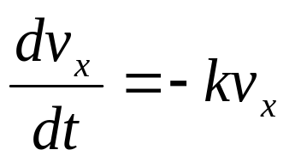
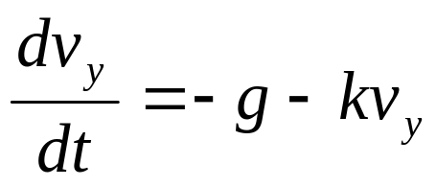
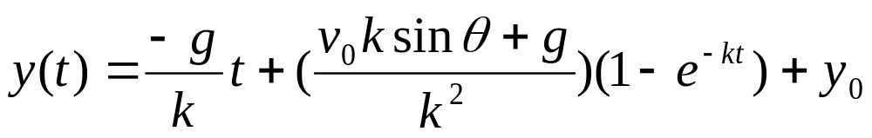
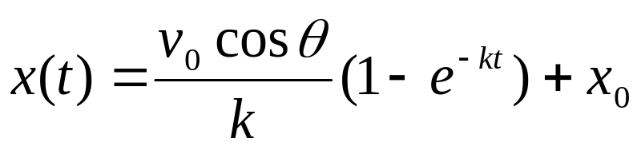
2.确定喷水量与离喷头距离的关系
运动学方程 (Kinematics Equations)
微分方程模型
运动物体受到空气的阻力与其速度成正比,即加速度与速度成正比,而符号表示方向
解得方程为

Slide 12
我们运用初始条件（with some from Rain Bird Agricultural Products [n. d.]）
结合已查实的喷射半径为19.5m和初始条件，我们得到阻止系数k=1.203.我们得到喷水的半径与喷头的高度和倾斜角度有关.示意图如下:
结合如下图形(from Louie and Selker [2000].)

Slide 13
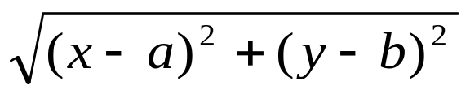
Rate (m/hr)
0.01
0.008
0.006
根据文献提供的数据拟合而成的.
0.004
0.002
Distance (m)
通过拟合，我们喷水量与距离之间函数表达式为
用 代替式中的r, 这样我们建立了获水量与降落点位置(x, y)的关系．
同时具体确定了喷头的个数为2.

Slide 14
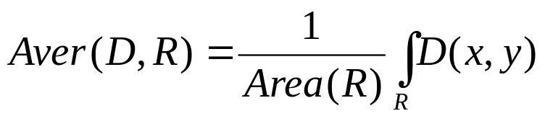
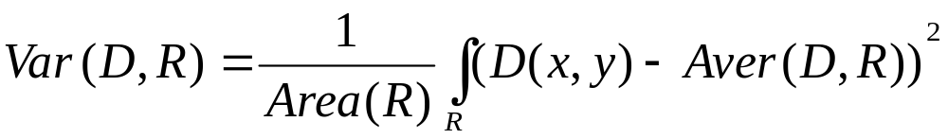

3.确定田地的划分规格
评价方法（Evaluation Methods）
期望：
均方差：
R
结论：三角形划分规格(0.8 (radius))稳定性好．

Slide 15
4.确定管道的布置与移动 （游戏）
A’
20m
B’
C’
D’
E’
30m
M
N
P
Q
A
B
C
D
E

Slide 16
确定评价标准
需要移动的次数 (required number of moves M_{T}
of the pipes)
系统灌溉时间 (hours of operation of the system)
对风变化和设备故障的稳定性 (stability with respect to factors like wind and equipment malfunctions)
灌溉的均匀度 (uniformity of irrigation)

Slide 17
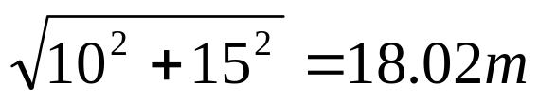
以M_{T}=2为例说明
A’
B’
C’
D’
E’
M
N
P
Q
A
B
C
D
E
对于此情况离喷头最远点为10个边缘点,且这些点到喷头的距离为 .
水的利用率等于42%,方差为1.7*10⁻⁶.
移动次数为2次.

Slide 18
根据不同需求的农民推荐不同的方案
Creative Farmer
Lazy Farmer
Conservative Farmer
Passive-Aggressive Farmer

Slide 19
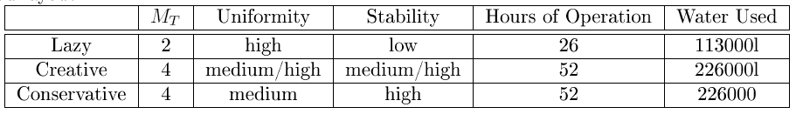
懒惰农民 (Lazy Farmer System)
移动次数少,有高的均衡性,并且可以灌溉整个农田.
被动农民 (Passive-Aggressive Farmer System)
该方法既不能提高稳定性又不能通过减少移动次数来减小时间.因此,它实用于被动农民.
保守农民 (Conservation Farmer Syetem)
该方法非常稳定,理想对于非常细心的农民和风多变时.
创新农民 (Creative Farmer System)
对于灵活性高的农民

Slide 20
论文中创新点(亮点)
1.思路简单,清晰
2.巧用泊努利方程和微分方程等
3.准确引用数据(数据和经验公式)
4.客观地定义了评价标准
5.根据不同需求的人群推荐不同的系统

Slide 21
Thank You
黄 归 15942870696

Slide 22


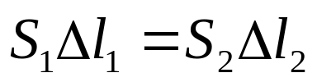

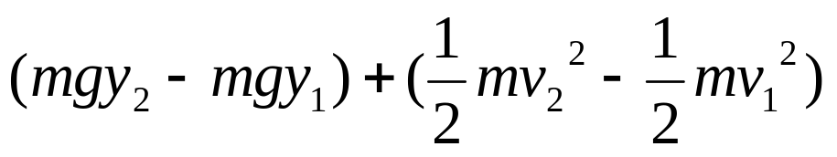
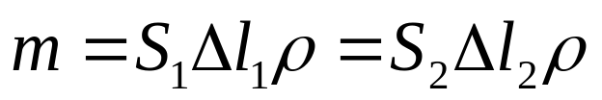
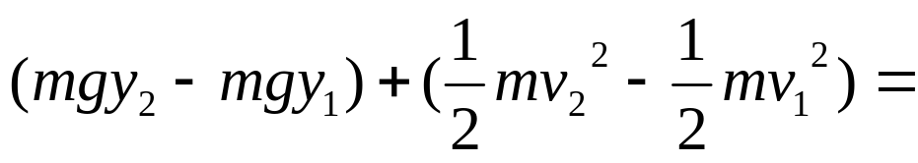

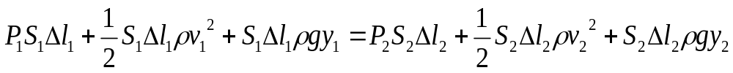

伯努利方程的推导：
取很小量，则力可看成恒力
对于这段水柱两端压力所做功之差为：
S₂
而对于这段水柱机械能变化量为：
P₂
S₁
y₂
P₁
y₁
由功能关系可知：

